Slide 1
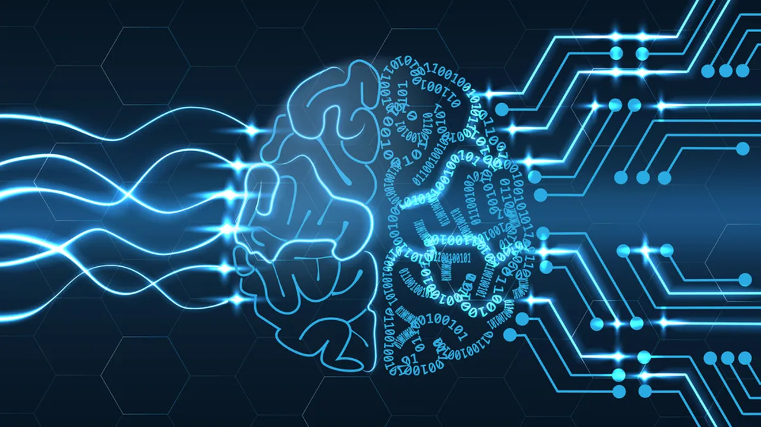
לימדה עמוקה בפיתון
סטודנטים:
גסאן אשקר 318425733
פאדי סרוג'י 318428117
מרצה:
ד"ר בוריס יאזמיר

Slide 2
זיהוי פנים
מה עושה התוכנה:
התוכנית היא לזהות פנים אנושיים בצורה הבאה:
מזהים ומסמנים את הפנים בחלון.
מזהים מין.
מזהים גיל ממוצע בתחום מסוים.
הוספה : מזהים מצב רוח של בין אדם (עצוב, עצבני ,מחייך ועד ).

Slide 3
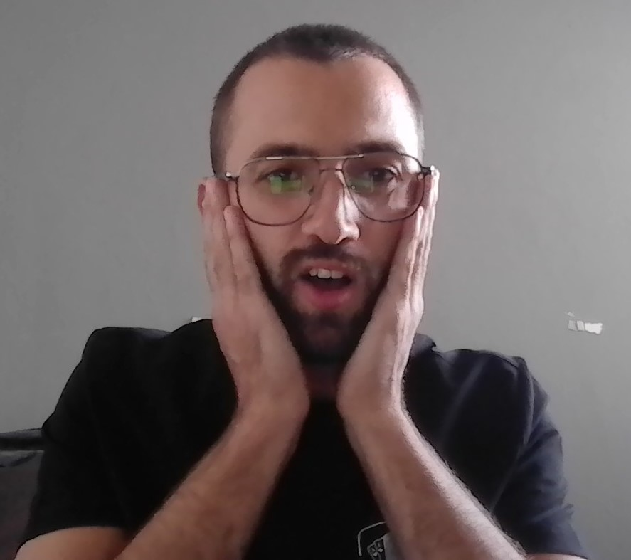
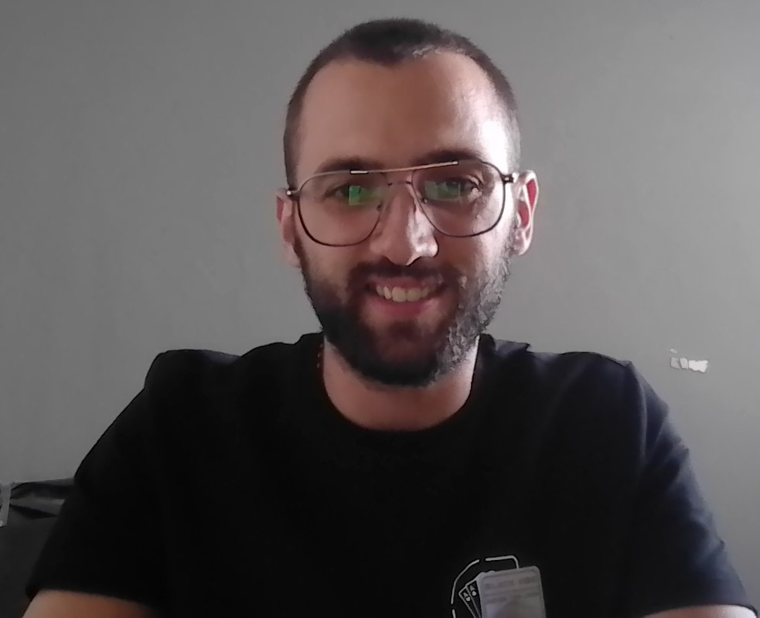
קלט התוכנית:
התוכנית מקבלת כקלט סרטון (תמונות) בשידור חי ממצלמת המחשב או מצלמה חיצונית(cap = cv2.VideoCapture(0) # 0 for pc camera 1 for cam camera ).
(Terminal : python gaed.py --mode train (train or display) ).

Slide 4
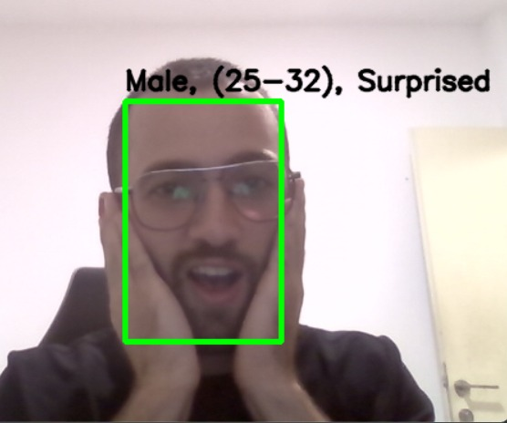
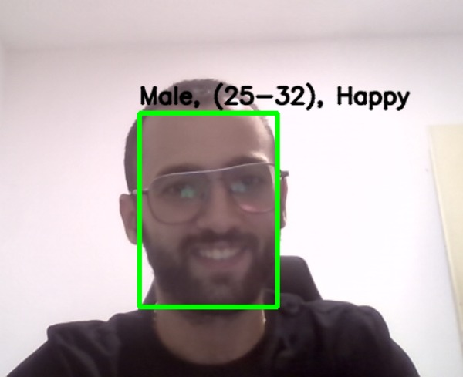
פלט התוכנית:
התוכנית מחזירה שידור חי עם מלבן לזהות פנים של אנשים עם טווח גילאים , מין ו מצב רוח.

Slide 5
תוכנית מימוש – סכמה גרפית:
אנחנו מתחיל בהכנה של (DATASET) דרך הורדה של תמונות מקובץ (CSV) ולסדר אותם לפי 2 קריטריונים : 1)TRAIN 2)TEST ולכול אחד מהם מחולק ל 7 מחלקות לפי מצב רוח.
לאחרי תעינה של (DATASET) אנחנו יכולים להתחיל בשלב האימון שבו אנחנו מאמנים את המודל כדי שיוכל לזהות את מצבי רוח , ותוך כדי אימון של מערכת הוא מחשב גם את הממדדים של המודל.
גם אנחנו משתמשים במודלים מוכנים שהם קשורים לפרויקט הישן, שהם קשורים לזיהוי של מין ו גיל של בני אדם.
לאחרי שלב אימון ו הגדרה של פרויקט ישן אנחנו יכולים להתחיל בפרויקט חדש שבו אנחנו מזהים בשידור חי את כל הדברים שגבר כתבנו.

Slide 6
תרשים זרימה:
בנית מודל DNN
חילוק התמונות לפי מצב רוח בשתי הקבצים
חילוק את הקובץ לשתי תתי קבוצות אימון , בדיקה
טעינה DATASET
ביצוע חיזוי על קובץ אימון
משערכים את המודל
בודקים דרגת דיוק
דרגה מתאימה
ביצוע חיזוי על קובץ בדיקה

Slide 7
רשימה של כלים בהם השתמשנו וקישורים אליהם:
תמונות של אנשים DATASET https://www.kaggle.com/datasets/deadskull7/fer2013.
תוכנית מקורית: https://data-flair.training/blogs/python-project-gender-age-detection/
רשימה של ספריות ותוספים בהם השתמשתם:
tensorflow.keras
Cv2
Argparse
Numpy
os

Slide 8
רשימה של דברים שפיתחנו בעצמינו :
plot_model_history פונקציה שבה אנחנו מצירים מדדי המודל .
dataset_prepare.py קובץ פיתון שמסדר את התמונות בשני קבצים אימון ו בדיקה .
כתבת קוד של האימון , והוספה על קוד של הרצה .
רשימה של דברים שלקחנו:
highlightFace בכדי לזהות מקום של פנים ולעשות עלו מלבין .
קוד הרצה של תוכנה קודמת .
מודלים של תוכנה קודמת (gender_net.caffemodel gender_deploy.prototxt)

Slide 9
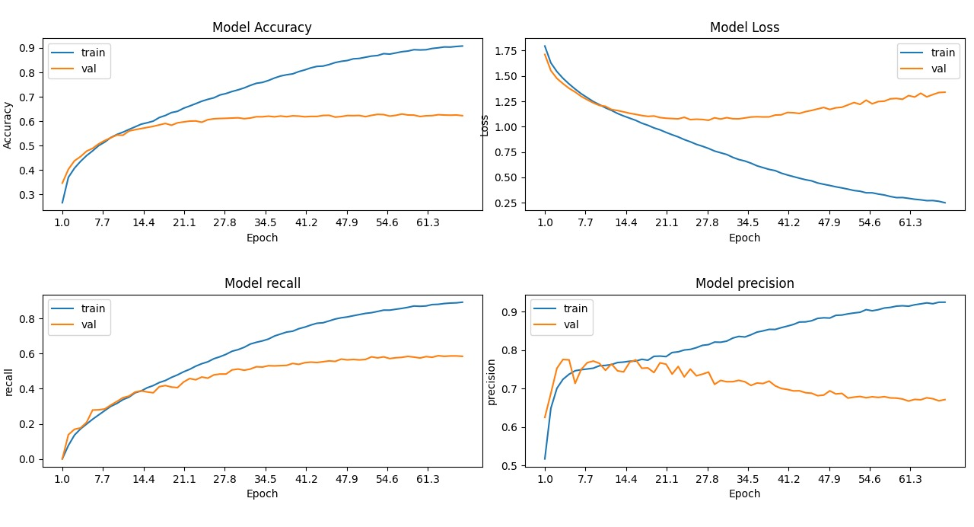
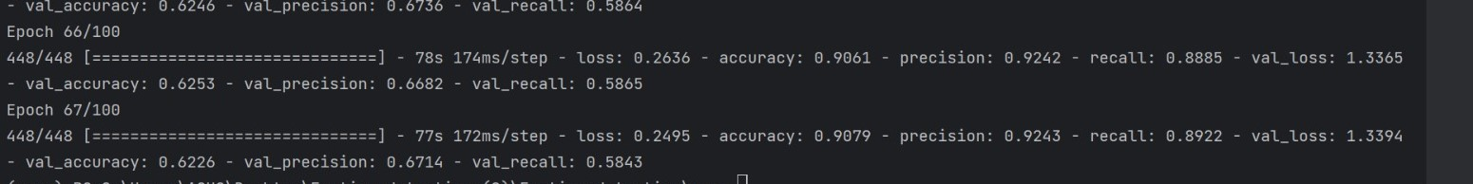
רעיונות לשיפורים אפשרים :
זיהוי דמיון בין אנשים לשחקנים של קולנוע עולמי .
לזהות פנים של סטודנטים במהלך ההרצה מי מרוכז ומי משעמם לו .
ציור של מדדים והערכים שלהם אחרי אימון:

Slide 10
ביבליוגרפיה :
תמונות של אנשים DATASET https://www.kaggle.com/datasets/deadskull7/fer2013.
תוכנית מקורית: https://data-flair.training/blogs/python-project-gender-age-detection/
ספריה של(tensorflow): https://www.tensorflow.org/guide/keras?hl=he
ספריה לציור מדדים (matplotlib):
https://matplotlib.org/2.0.2/users/pyplot_tutorial.html
ספריה (cv2) שהי מספקת כלים ופונקציות שונות לניתוח תמונה ווידאו:
https://pypi.org/project/opencv-python/
ספריה (os) הי מציע פונקציות שונות לביצוע משימות כגון עבודה עם ספריות, קבצים, נתיבים ומשתני סביבה:
https://docs.python.org/3/library/os.html

